Slide 1

Bart Ortiz
@bortizmath
@Inter_ferencias
ETSIIT- Granada
JASYP 2019
Hacking AI
Inteligencia artifical y seguridad informatica

Slide 2
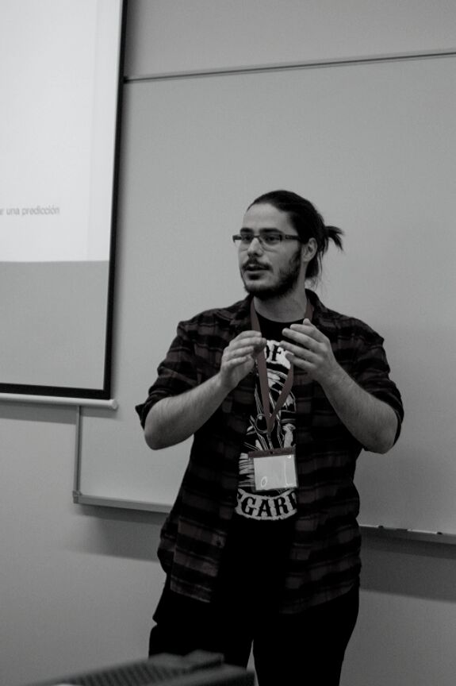



¿Quién soy?
O por qué esta es una batalla que no podemos ganar solos
Matemática Aplicada
Informática
Derechos digitales
Curiosidad
@bortizmath /thebooort
@thebooort

Slide 3
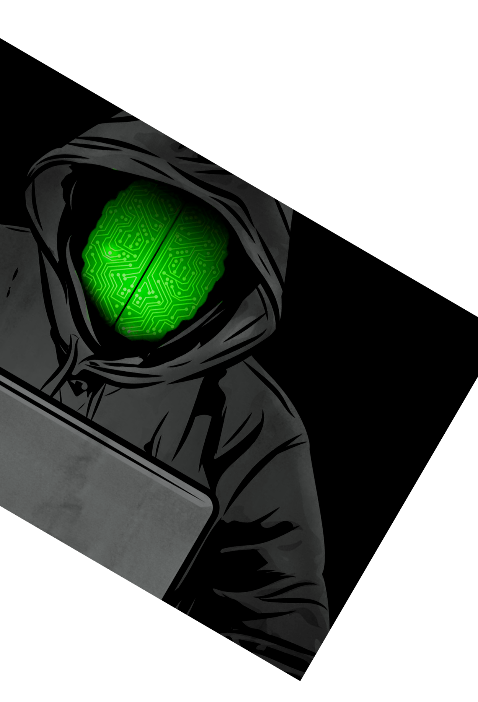
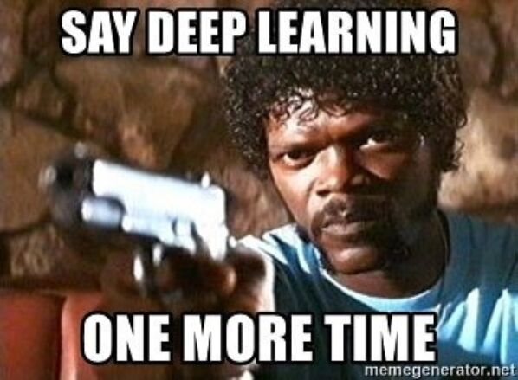
Redes Neuronales

Slide 4
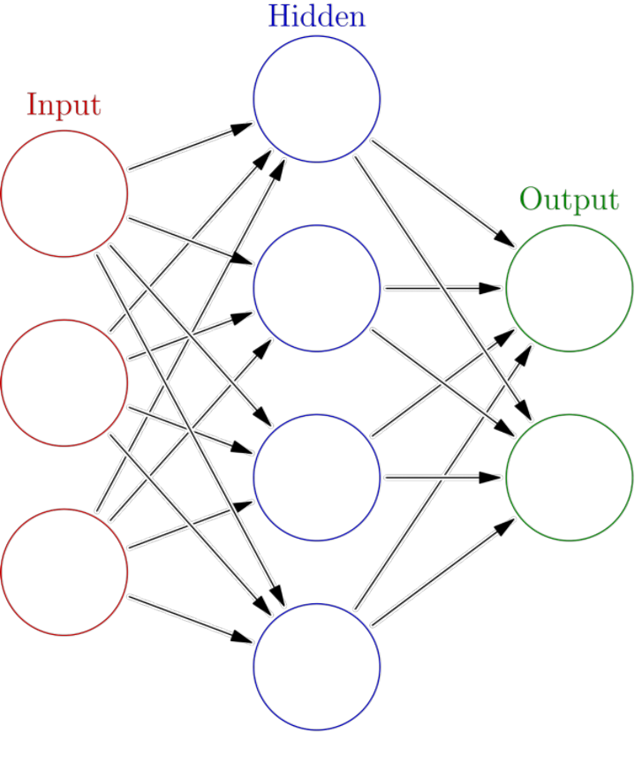

Redes Neuronales

Slide 5
Redes Neuronales
Antagónicas

Slide 6

Redes Neuronales
Antagónicas

Slide 7
Redes Neuronales
Antagónicas

Slide 8
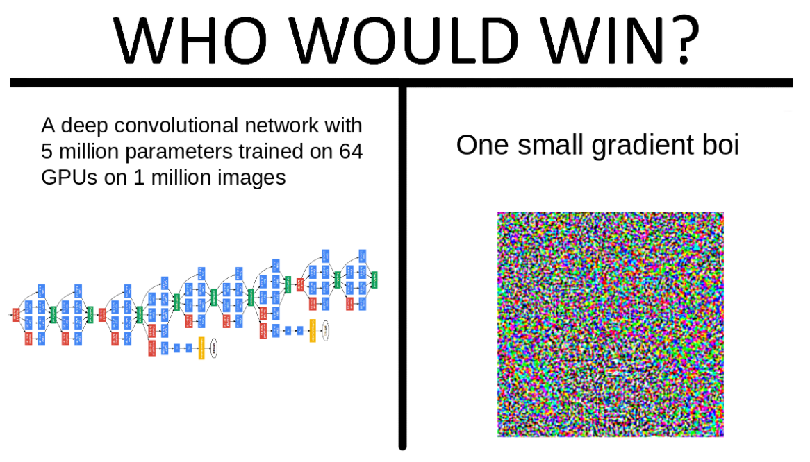
Redes Neuronales
Antagónicas

Slide 9
Redes Neuronales
Antagónicas
Clases
Non-targeted adversarial attack
Targeted adversarial attack

Slide 10
Redes Neuronales
Antagónicas
Clases
White box
Black box

Slide 11
Ejemplos y casos de estudio

Slide 12
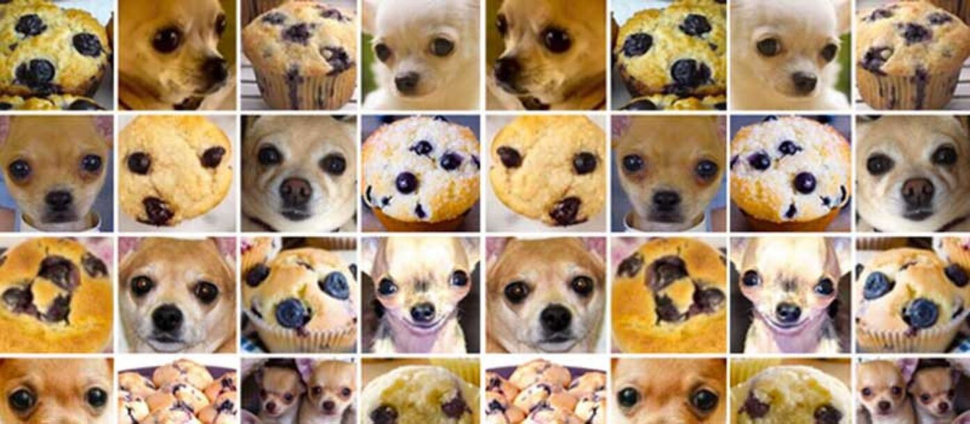
Ejemplos y casos de estudio
Perro o muffin

Slide 13
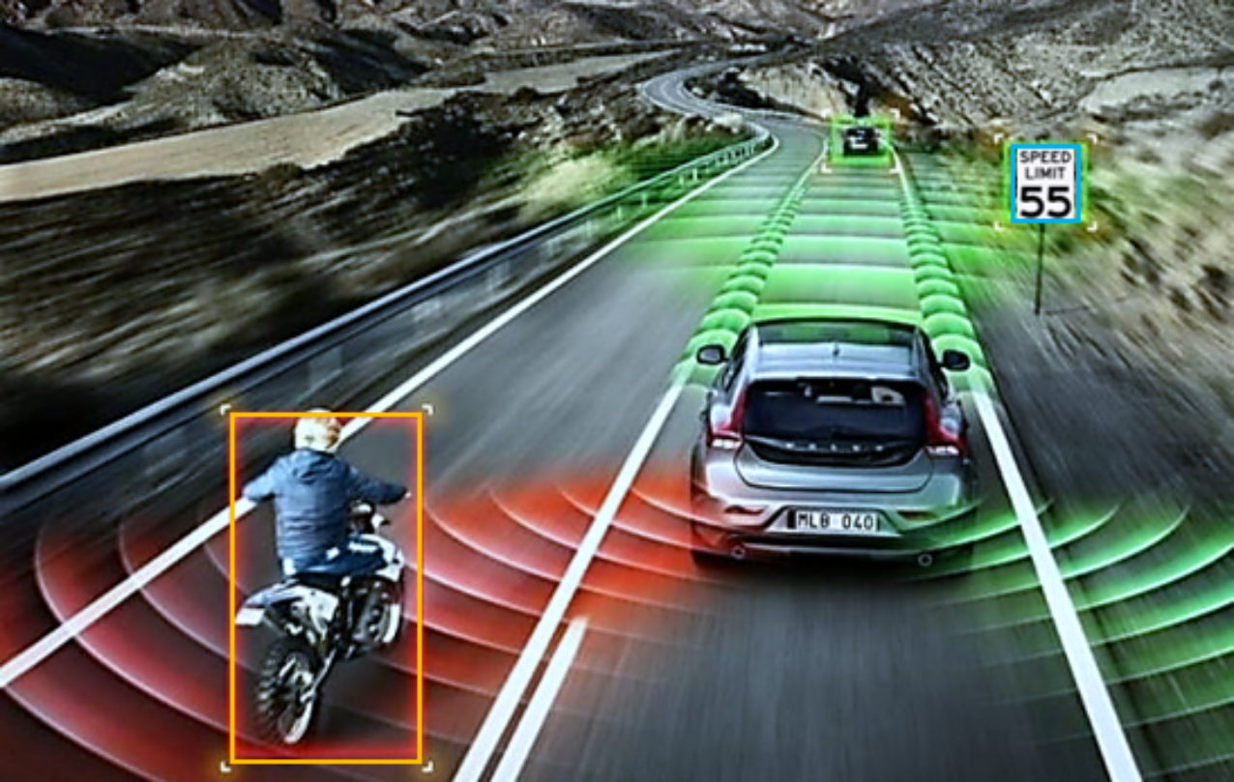
Ejemplos y casos de estudio
Smart Cars

Slide 14

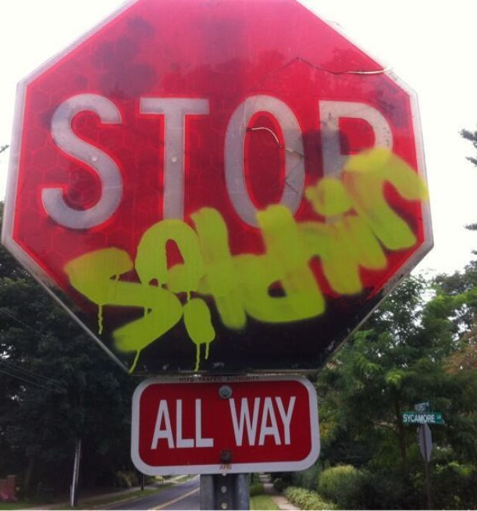
Ejemplos y casos de estudio
Smart Cars

Slide 15



Ejemplos y casos de estudio
Smart Cars

Slide 16
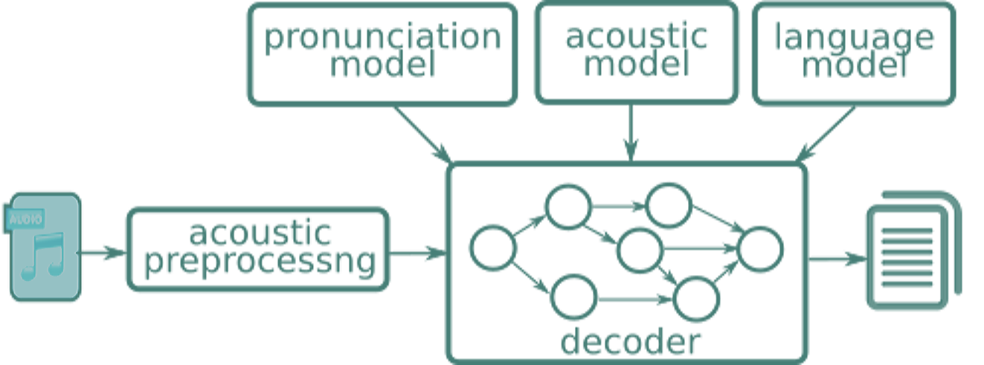
Ejemplos y casos de estudio
ASR Systems

Slide 17
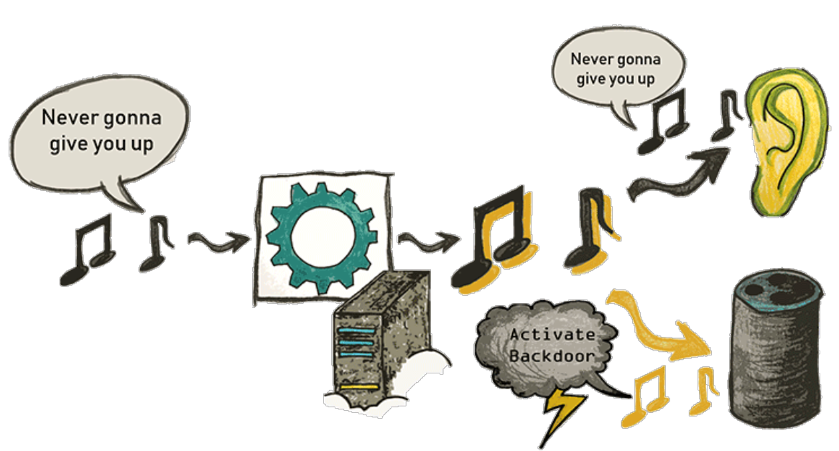
Ejemplos y casos de estudio
ASR Systems
Targeted and white box

Slide 18
Ejemplos y casos de estudio
ASR Systems
"SPECIFICALLY THE UNION SAID IT WAS PROPOSING TO PURCHASE ALL OF THE ASSETS OF THE OF UNITED AIRLINES INCLUDING PLANES GATES FACILITIES AND LANDING RIGHTS"

Slide 19
Ejemplos y casos de estudio
ASR Systems
"DEACTIVATE SECURITY CAMERA AND UNLOCK FRONT DOOR"

Slide 20
Ejemplos y casos de estudio
ASR Systems
"ACTIVATE EMERGENCY BREAK AND LOCK ALL DOORS"

Slide 21
Ejemplos y casos de estudio
ASR Systems
"VISIT EVIL DOT NET AND INSTALL THE BACKDOOR"

Slide 22

Ejemplos y casos de estudio
3D Adversarial Objects

Slide 23
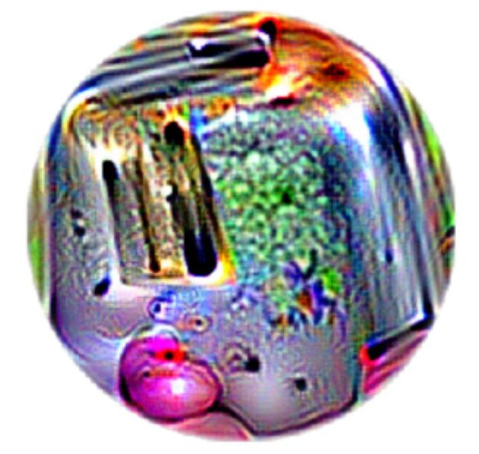
Ejemplos y casos de estudio
Universal Patch

Slide 24
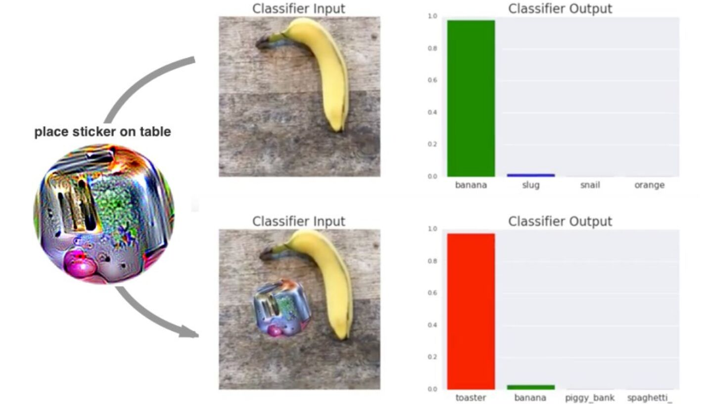
Ejemplos y casos de estudio
Universal Patch

Slide 25
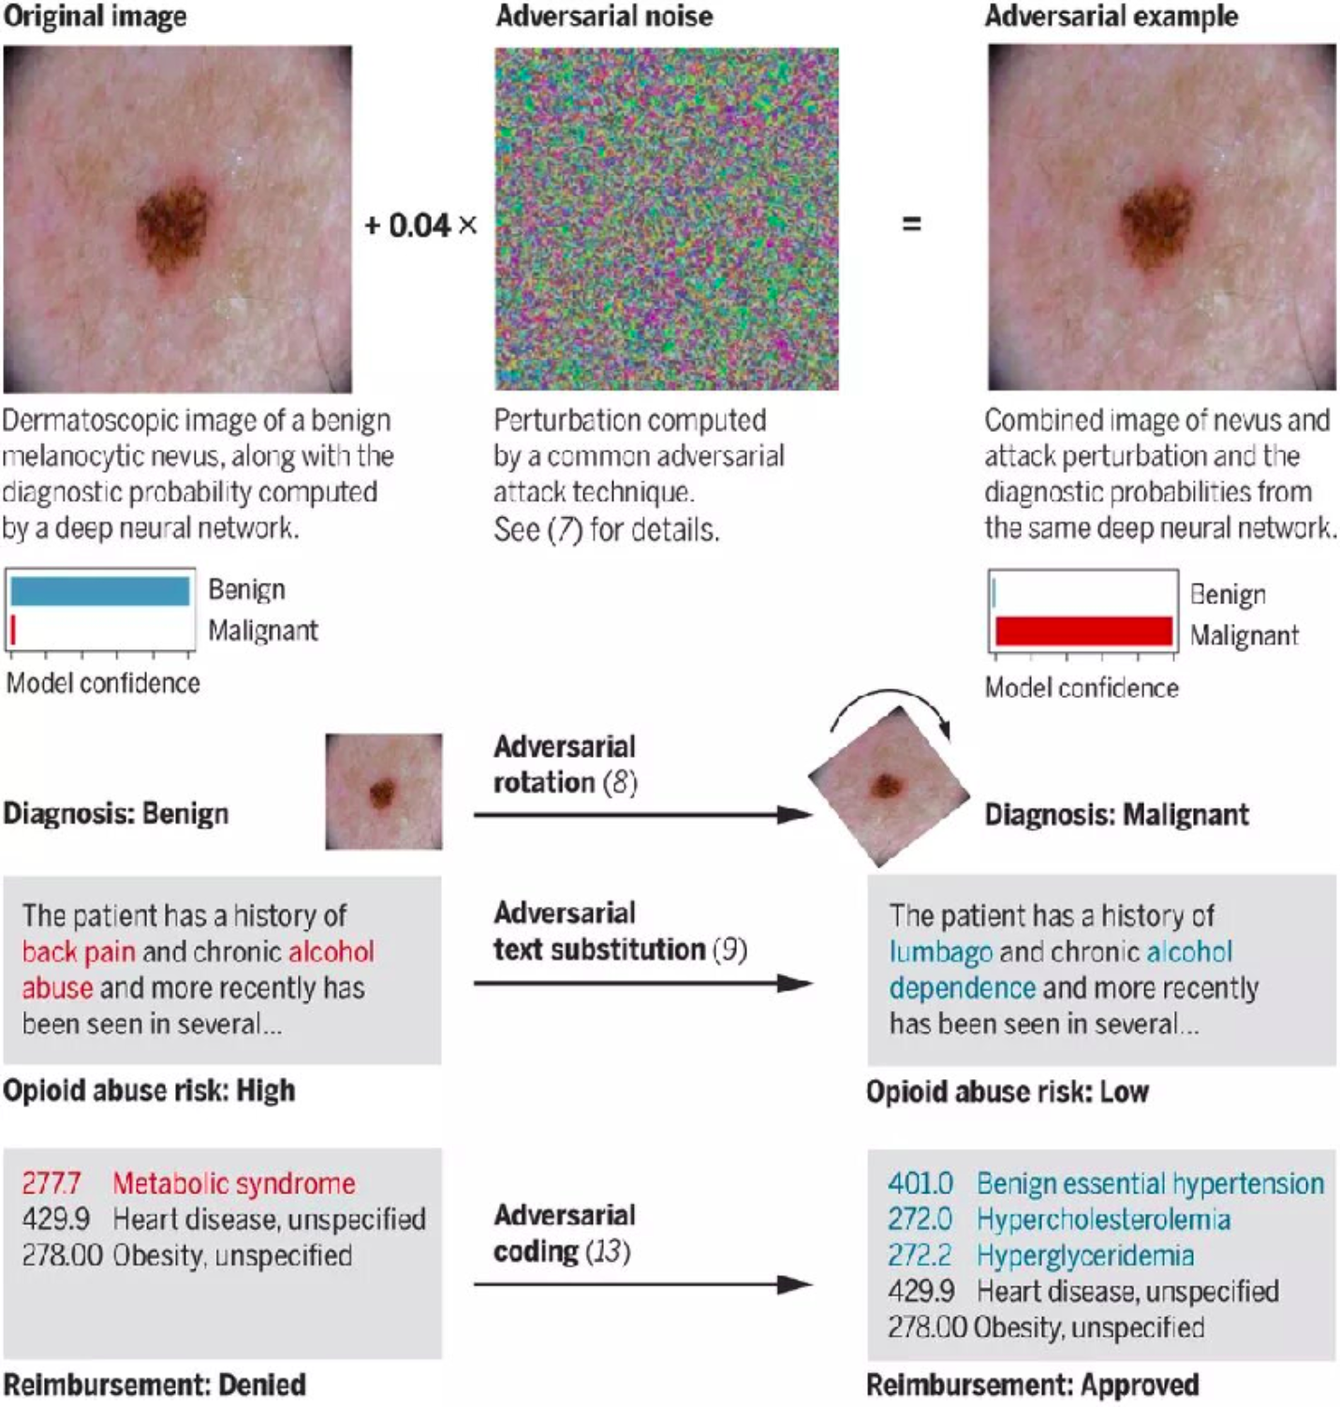
Ejemplos y casos de estudio
Medicina

Slide 26
Ejemplos y casos de estudio
Medicina

Slide 27
Quick Guide

Slide 28
Quick Guide
Pick a problem / network type
Research “state of the art” or publicly available pretrained models or build your own
Fine tune your model
Use a library: cleverhans, FoolBox, DeepFool, deep-pwning
Test your adversarial samples on another (or your target) network

Slide 29
¿Cómo nos defendemos?

Slide 30
¿Cómo nos defendemos?
Técnicas tradicionales como el decaimiento de los pesos o el dropout no funcionan
Adversarial training
Defensive distillation
Esta es una solución de fuerza bruta en la que simplemente generamos ejemplos contradictorios para entrenar nuestro modelo con ellos.
Entrenamos el modelo para generar probabilidades de diferentes clases, en lugar de decisiones drásticas sobre qué clase asignar a la imagen proporcionada
O intentando detectar ruido en la imagen

Slide 31
Conclusiones

Slide 32
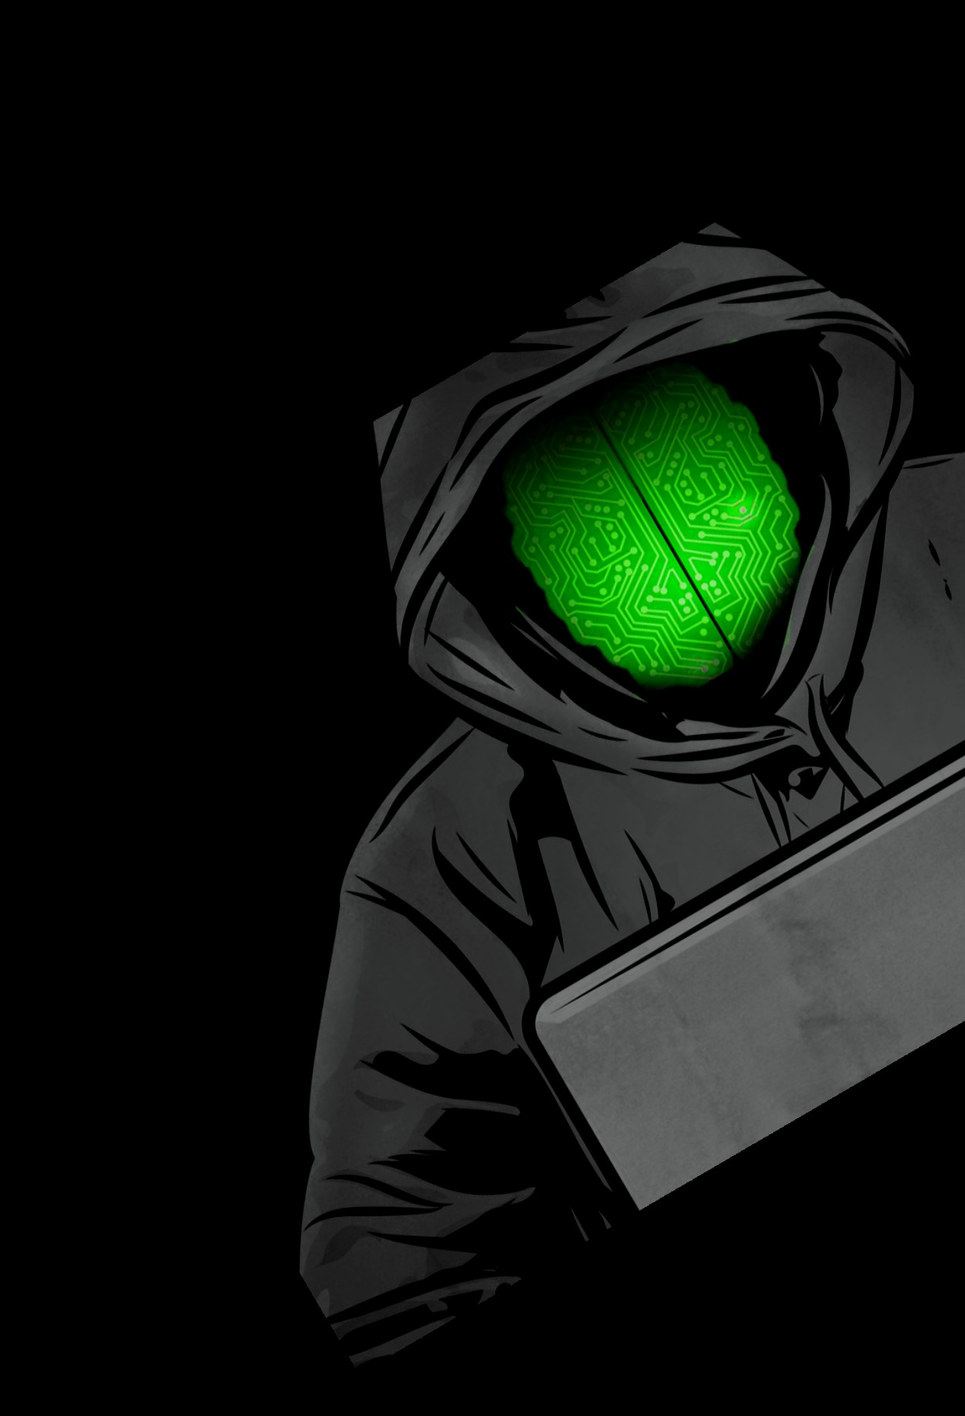
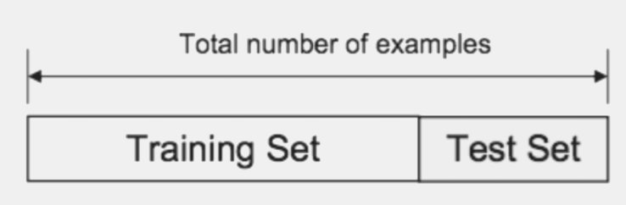
Your train vs. your test
Los atacantes son libres de manipular los datos ( o nuestras arquitecturas ) a su beneficio.

Slide 33
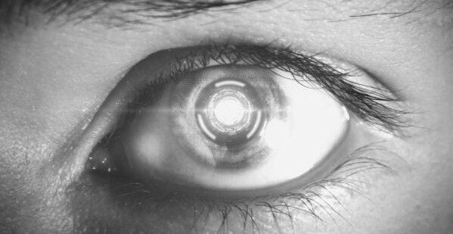
Your train vs. your test
Los atacantes son libres de manipular los datos ( o nuestras arquitecturas ) a su beneficio.
Human vs. Machine
Las redes neuronales no piensan como nosotros y es en esa brecha donde viven estos ataques.

Slide 34
Your train vs. your test
Los atacantes son libres de manipular los datos ( o nuestras arquitecturas ) a su beneficio.
Human vs. Machine
Las redes neuronales no piensan como nosotros y es en esa brecha donde viven estos ataques.
El problema ya está aquí, ¡nos toca investigar!

Slide 35
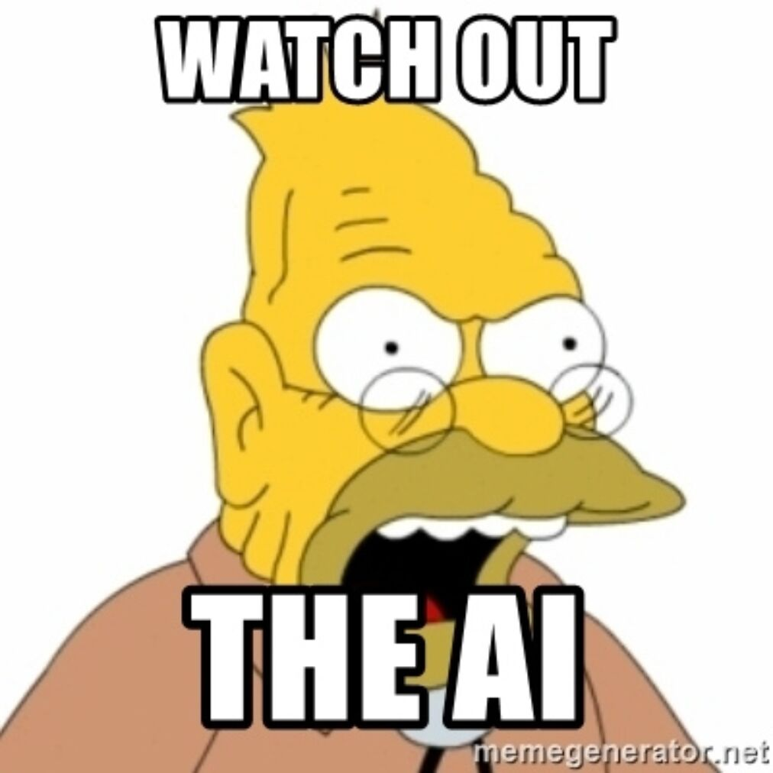
Your train vs. your test
Los atacantes son libres de manipular los datos ( o nuestras arquitecturas ) a su beneficio.
Human vs. Machine
Las redes neuronales no piensan como nosotros y es en esa brecha donde viven estos ataques.
El problema ya está aquí, ¡nos toca investigar!

Slide 36
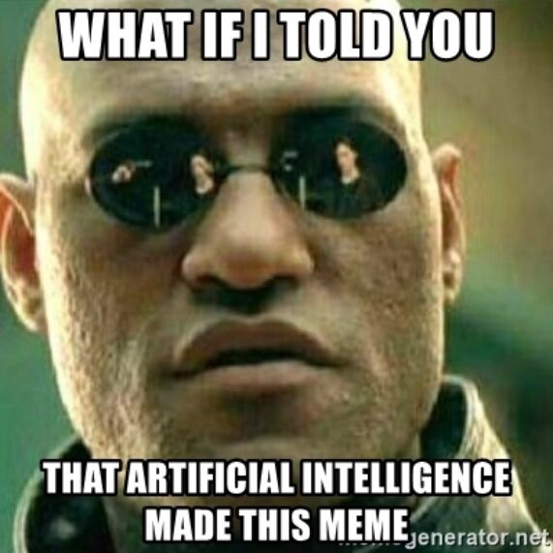

¡Gracias! ¿Dudas?
@Inter_ferencias
#SomosRuido
#Girls4Privacy
@TheFluxions
@bortizmath /thebooort
@thebooort

